Slide 1




公司简介
河北赐东管道装备有限公司
www.sscdgd.com
公司从2013年开始专注碳钢管件生产，
现拥有一整套完善的生产设备和经验丰富的技术及营销人员，有着强大的研发能力、制造能力与销售能力的强劲队伍。我们本着以“质量第一、客户第一、信誉第一”的经营理念，确立了我司在管道配件等方面的领导地位。
我们不断迎合和超越客户对产品和优质服务的期望，致力于成为在该领域里首选的国内供应商之一公司。
源头厂家，常年大量现货供应。
前期主要合作伙伴为各大城市经销商。
自2019年开始公司拥有自己的销售团队以及强大的售后团队。
与全国各地 实用客户 对接，为客户节省中间商的差价。
负责人：孙清山
联系电话：1553055582
公司地址：河北省沧州市孟村回族自治县董林工业区
工厂地址：河北省沧州市孟村回族自治县泊北工业区

Slide 2



目
录
01
产品列表
02
产品内容
03
04
执行标准
生产设备

Slide 3

经营产品
焊接配件
承插配件
锻件·铸件·冲压件
玛钢件·异型件
沟槽配件
钢管系列产品
1.冲压弯
2.异径管
3.法兰片
4.封头
5.三通
6.盲板
7.四通
8.管帽
9.穿线弯头
10.无缝月弯
1.承插弯头
2.承插法兰
3.承插三通
4.承插四通
5.承插支管台
6.承插管帽
7.承插管接头
材质
碳钢、不锈钢、 合金钢、铜、铝、铝合金、
异型件可按图纸加工

Slide 4
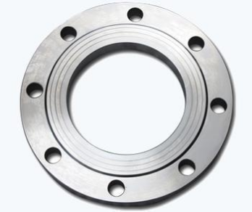
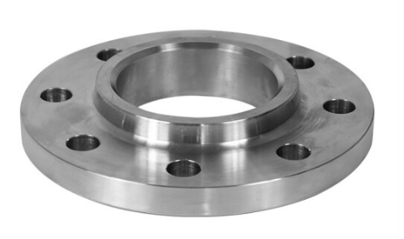
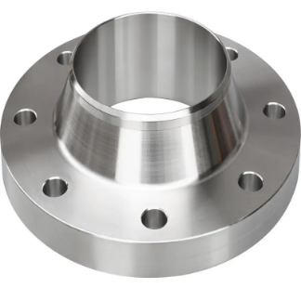
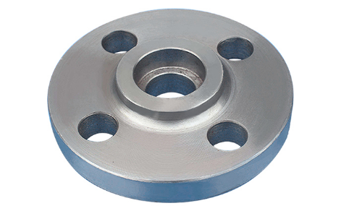

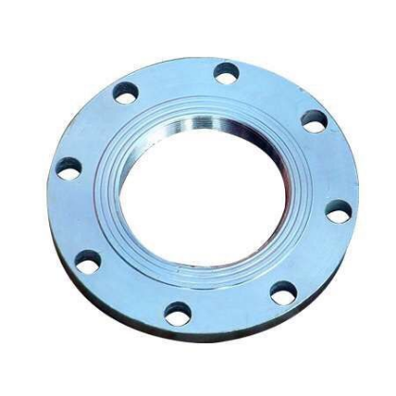
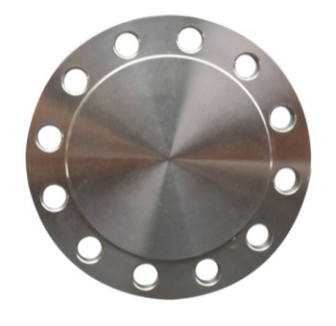
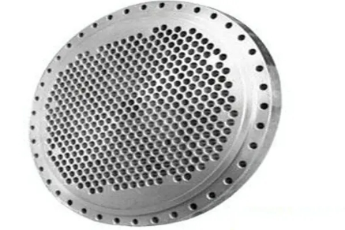
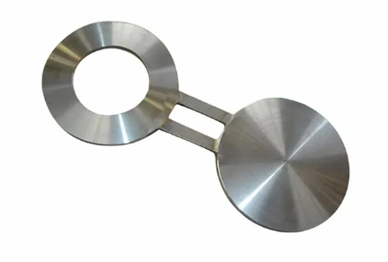
法兰系列
板式平焊法兰
带颈平焊法兰
带颈对焊法兰
承插焊法兰
法兰盲板
8字盲板
镀锌丝扣法兰
管板

Slide 5
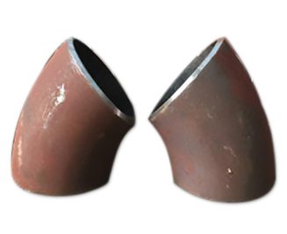
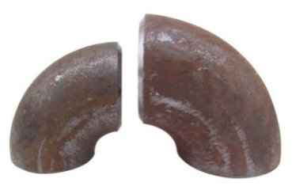
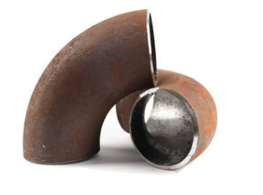
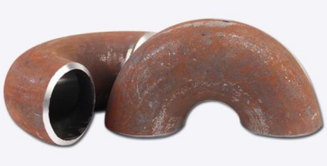
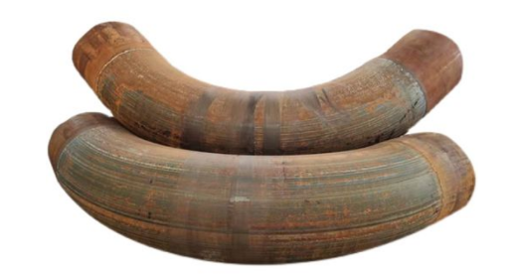
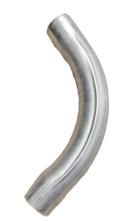
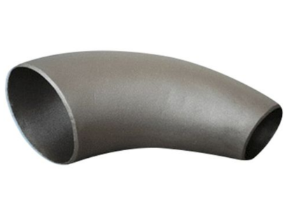
弯头系列
45度冲压弯
90度·1D冲压弯
90度·1.5D冲压弯
180度冲压弯
因弯头种类繁多
此举常用规格图册产品
其他种类弯头可咨询销售详谈
2.5D 3D 4D 5D 6D 虾米弯
大口径推制无缝弯头 直缝弯头
对焊弯头 方弯头 可根据图纸定做。
变径弯头
无缝月弯
碳钢/镀锌穿线弯头

Slide 6
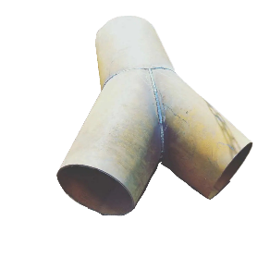
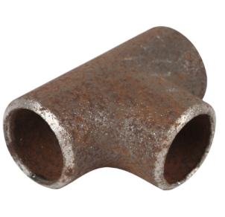

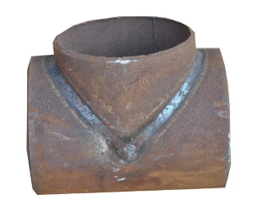
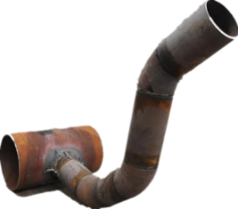
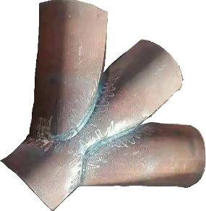
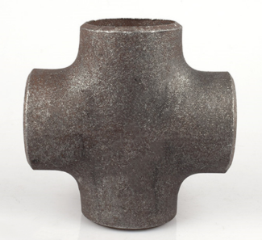
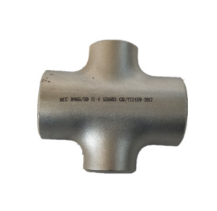
三通·四通系列
Y型三通
正三通
接口三通
跨越三通
变径三通
可按图纸加工各种三通、四通
Y型斜四通四通
正四通
变径四通

Slide 7
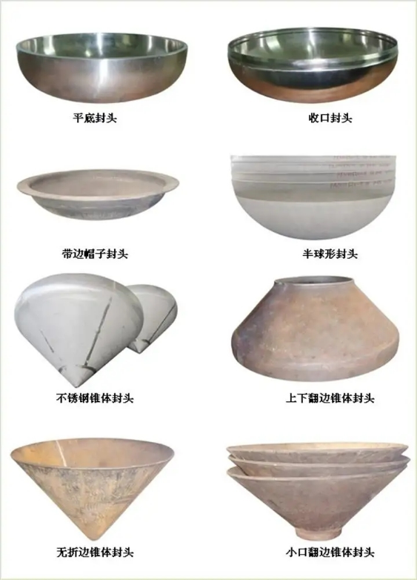
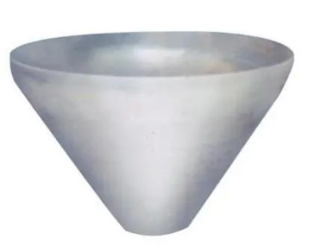
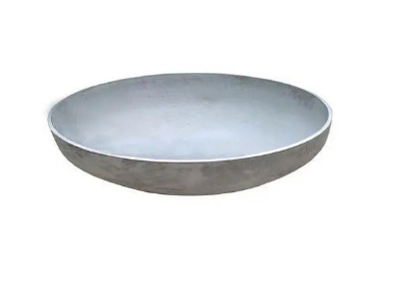
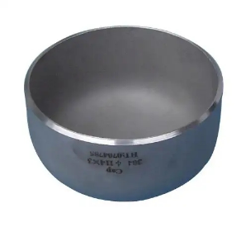
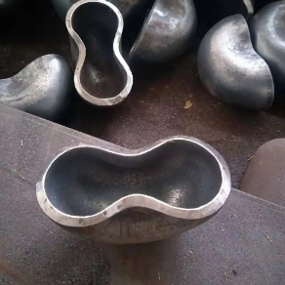
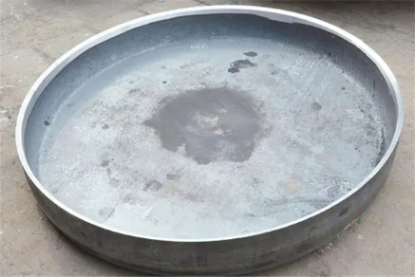
封头·管帽系列
开口封头
锥型封头
非标封头
管帽
8字封头
平底封头

Slide 8
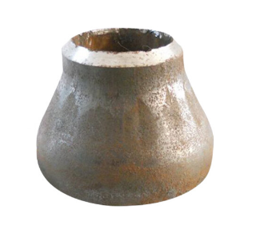
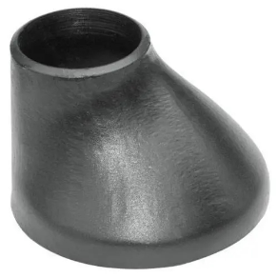
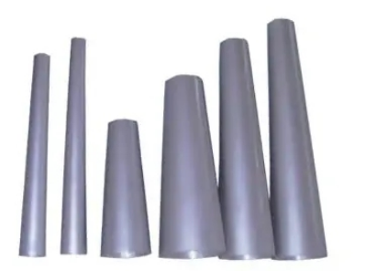
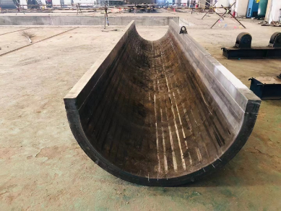
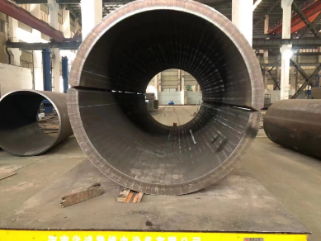
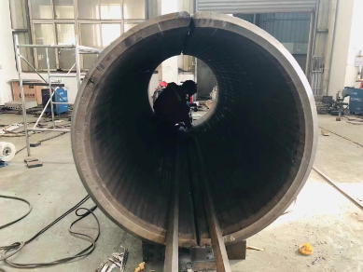
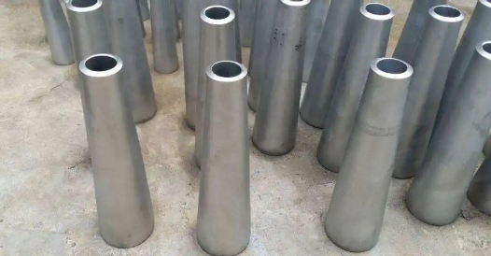
大小头·异型管系列
按图加工定制各种异径管、焊管
同心大小头
偏心大小头
锥型大小头
锥型异径管

Slide 9
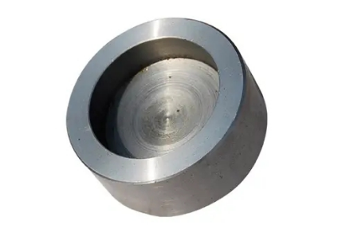
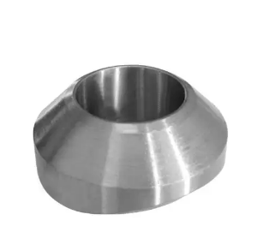
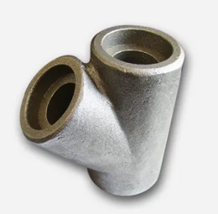
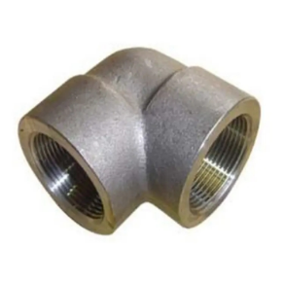
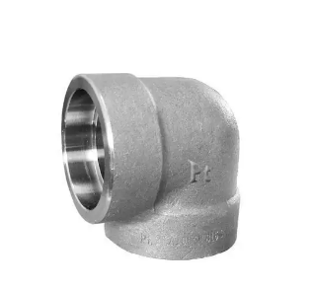

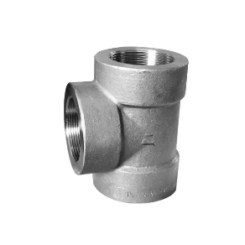
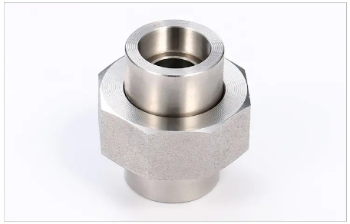
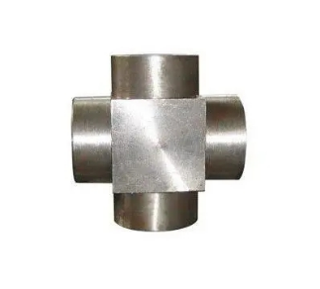
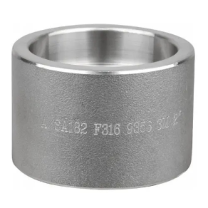
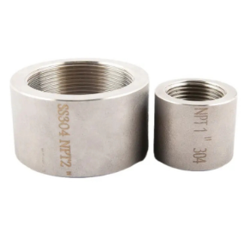

承插件系列
承插管帽
承插斜三通
承插焊接弯头
承插支管台
承插丝接弯头
输入您的标题
OUR COMPANY
此处添加详细文本描述，建议与标题相关并符合整体语言风格，语言描述尽量简洁生动。
承插焊接三通
承插活接头
承插内丝四通
承插管箍
内丝直接
本公司配备：车、铣、切、钻床·其他承插配件请联系销售，可按图纸锻造精车所有产品

Slide 10
法兰标准目录
HG/T20592-化工部欧系
HG/T20593-PL
HG/T20594-SO
HG/T20595-WN
HG/T20615-化工部美系
HG/T20616-SO
HG/T20617-WN
JB/T81-94

